Slide 1
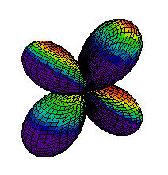
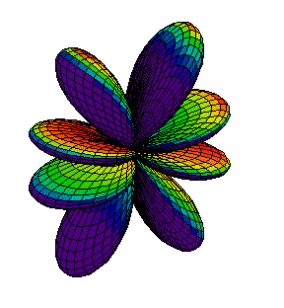
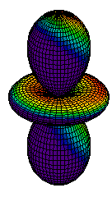
Biofyzika ...a iné pohromy (1/2)
Zlatica Kalužná
Prírodovedecká fakulta
II. ročník
Masarykova univerzita
Notes:
3d(xy,yz,xz)
3dz^2
g1

Slide 2
osnova
_{x} Zaradenie biofyziky
_{x} Prečo práve ona?
_{x} Dnešná biofyzika
_{x} Štúdium
_{x} Nejaké zmeny?
_{x} Čo určite nerobiť?
_{x} SURVIVAL KIT
_{x} V čom spočíva biofyzika?
_{x} Poskladaj si svoju DNA
Notes:
Zaradenie biofyziky- o odbore ako takomň
Prečo práve ona- prečo je dobré študovať biofyziku, čo všetko biofyzika rieši, kam až zasahuje
Štúdium- poznatky, čo sa človek naučil za ten rok, čo by mal vedieť a čo mu väčšinou chýba
Survival kit
Nejaké zmeny- porovnanie ja a Anet

Slide 3
Zaradenie biofyziky
Interdisciplinárny odbor
využíva fyzikálne poznatky a známe deje, ktoré potom aplikuje na živé systémy v molekulách, bunkách,...
zhŕňa poznatky hlavne z chémie (procesy), fyziky (vysvetlenie), biológie (živé systémy), matematiky (používaný aparát) a využíva informatiku (spracovanie bio, chem dát)
Notes:
To, čo musí vedieť fyzik, chemik, biochemik musí jednoznačne vedieť biofyzik.

Slide 4
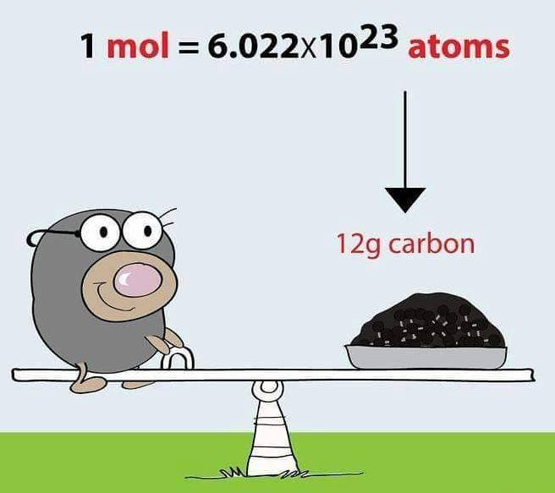
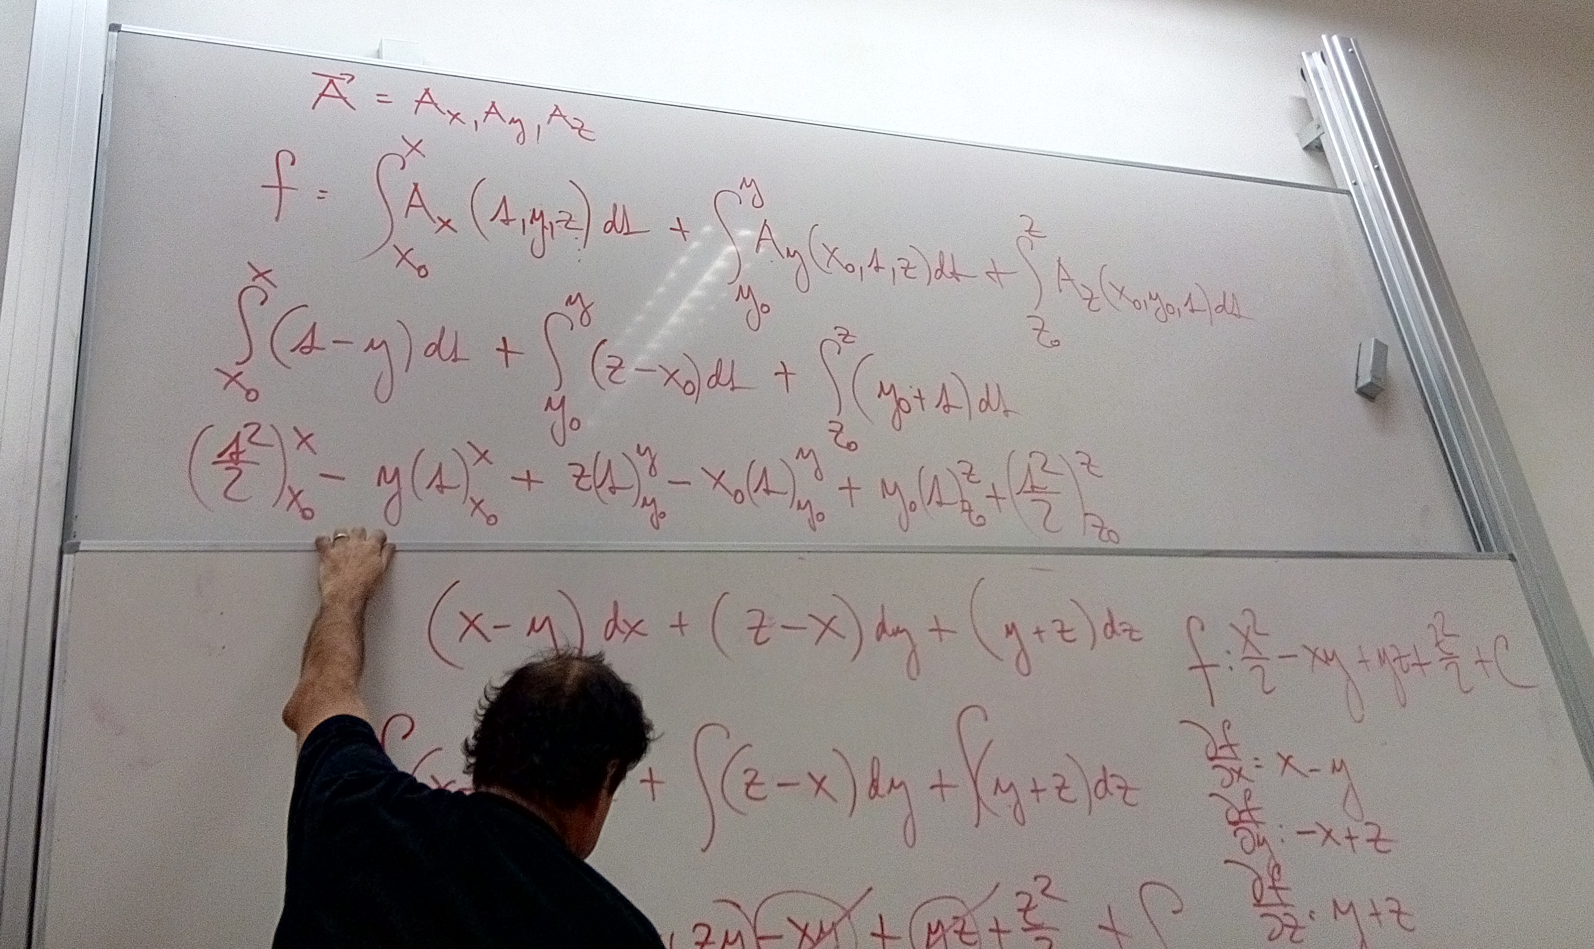
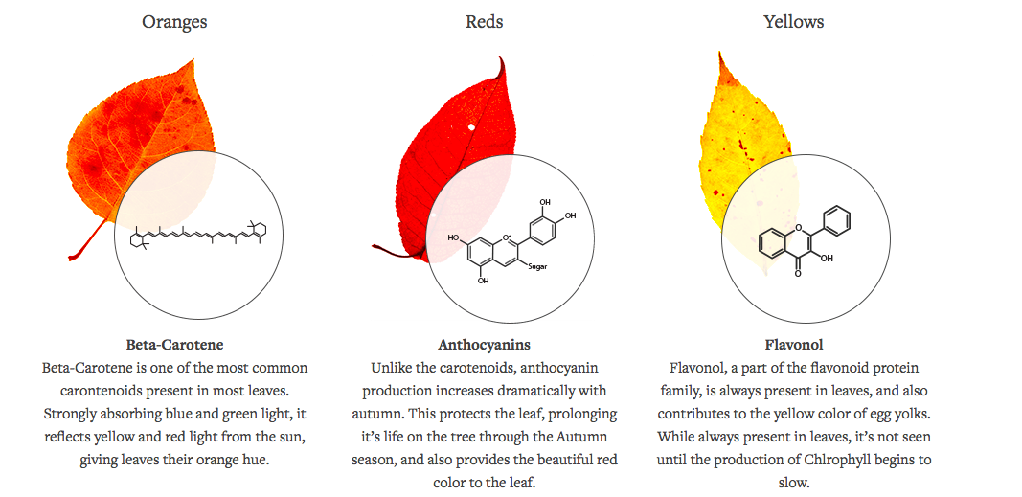
Prečo práve ona? (Prečo je dobré študovať biofyziku?)
Naučíte sa riešiť „neriešiteľné“ príklady, ktoré na prvý pohľad nedávajú vôbec zmysel
Spoznáte veci, ktorými ste predtým možno nerozumeli
Budete vedieť, prečo sa napr. listy v jeseni zafarbujú do oranžova

Slide 5
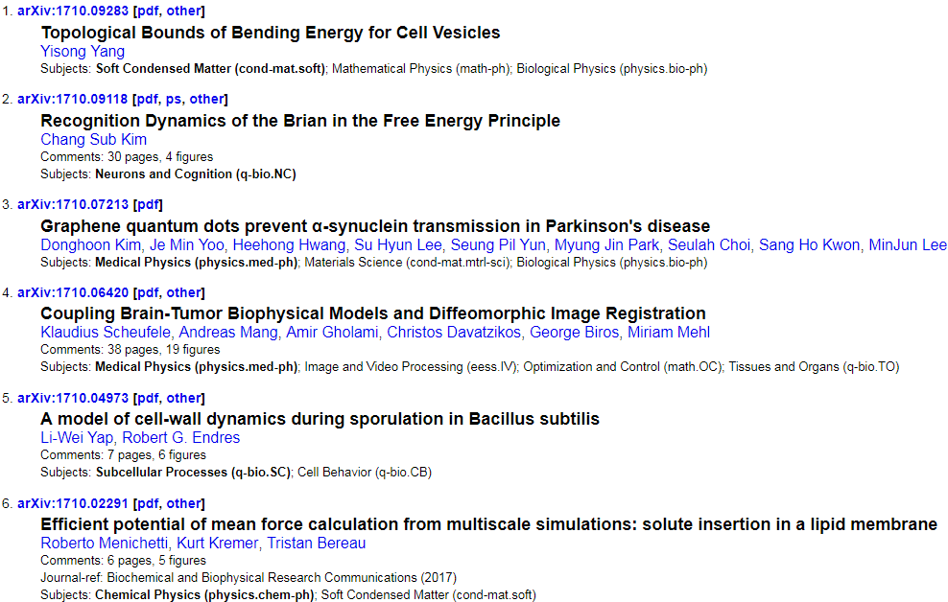
dneŠná biofyzika
Multi-wavelength anomalous diffraction de novo phasing using a two-colour X-ray free-electron laser with wide tunability
Real-time observation of polymerase-promoter contact remodeling during transcription initiation
Oligomerization and ATP stimulate condensin-mediated DNA compaction
Margination and stretching of von Willebrand factor in the blood stream enable adhesion
(https://www.nature.com/subjects/biophysics)
(https://arxiv.org/find/all/1/all:+biophysics/0/1/0/all/0/1)

Slide 6
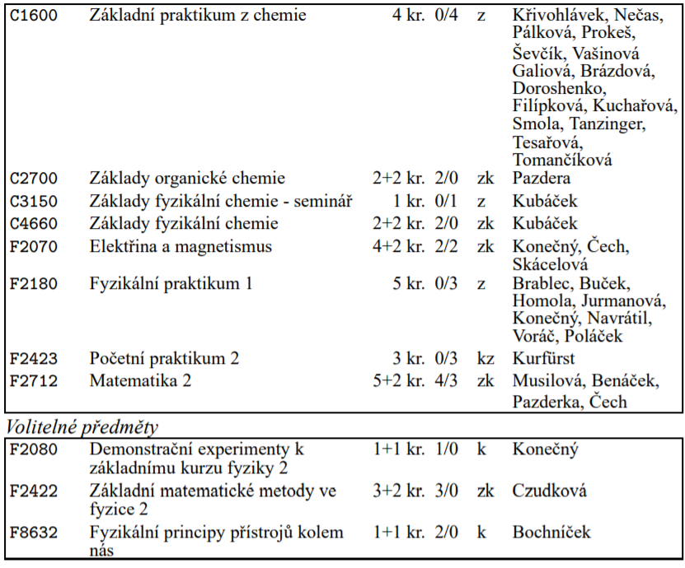
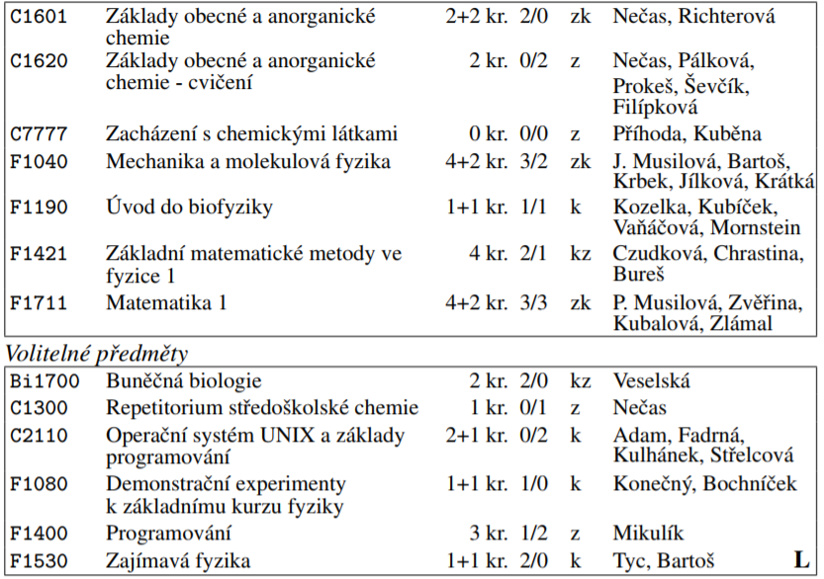
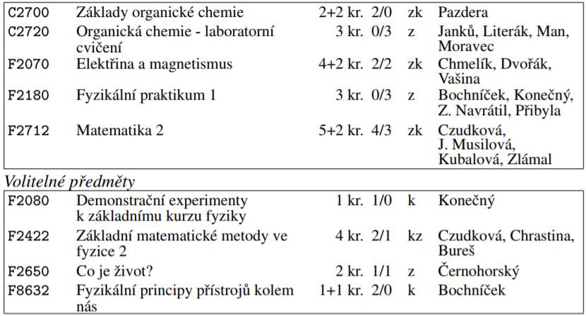
Nejaké zmeny?
2017 2009

Slide 7
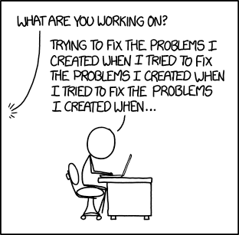
Čo určite nerobiť?
TO
NIEJE
CESTA!!

Slide 8
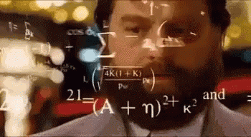
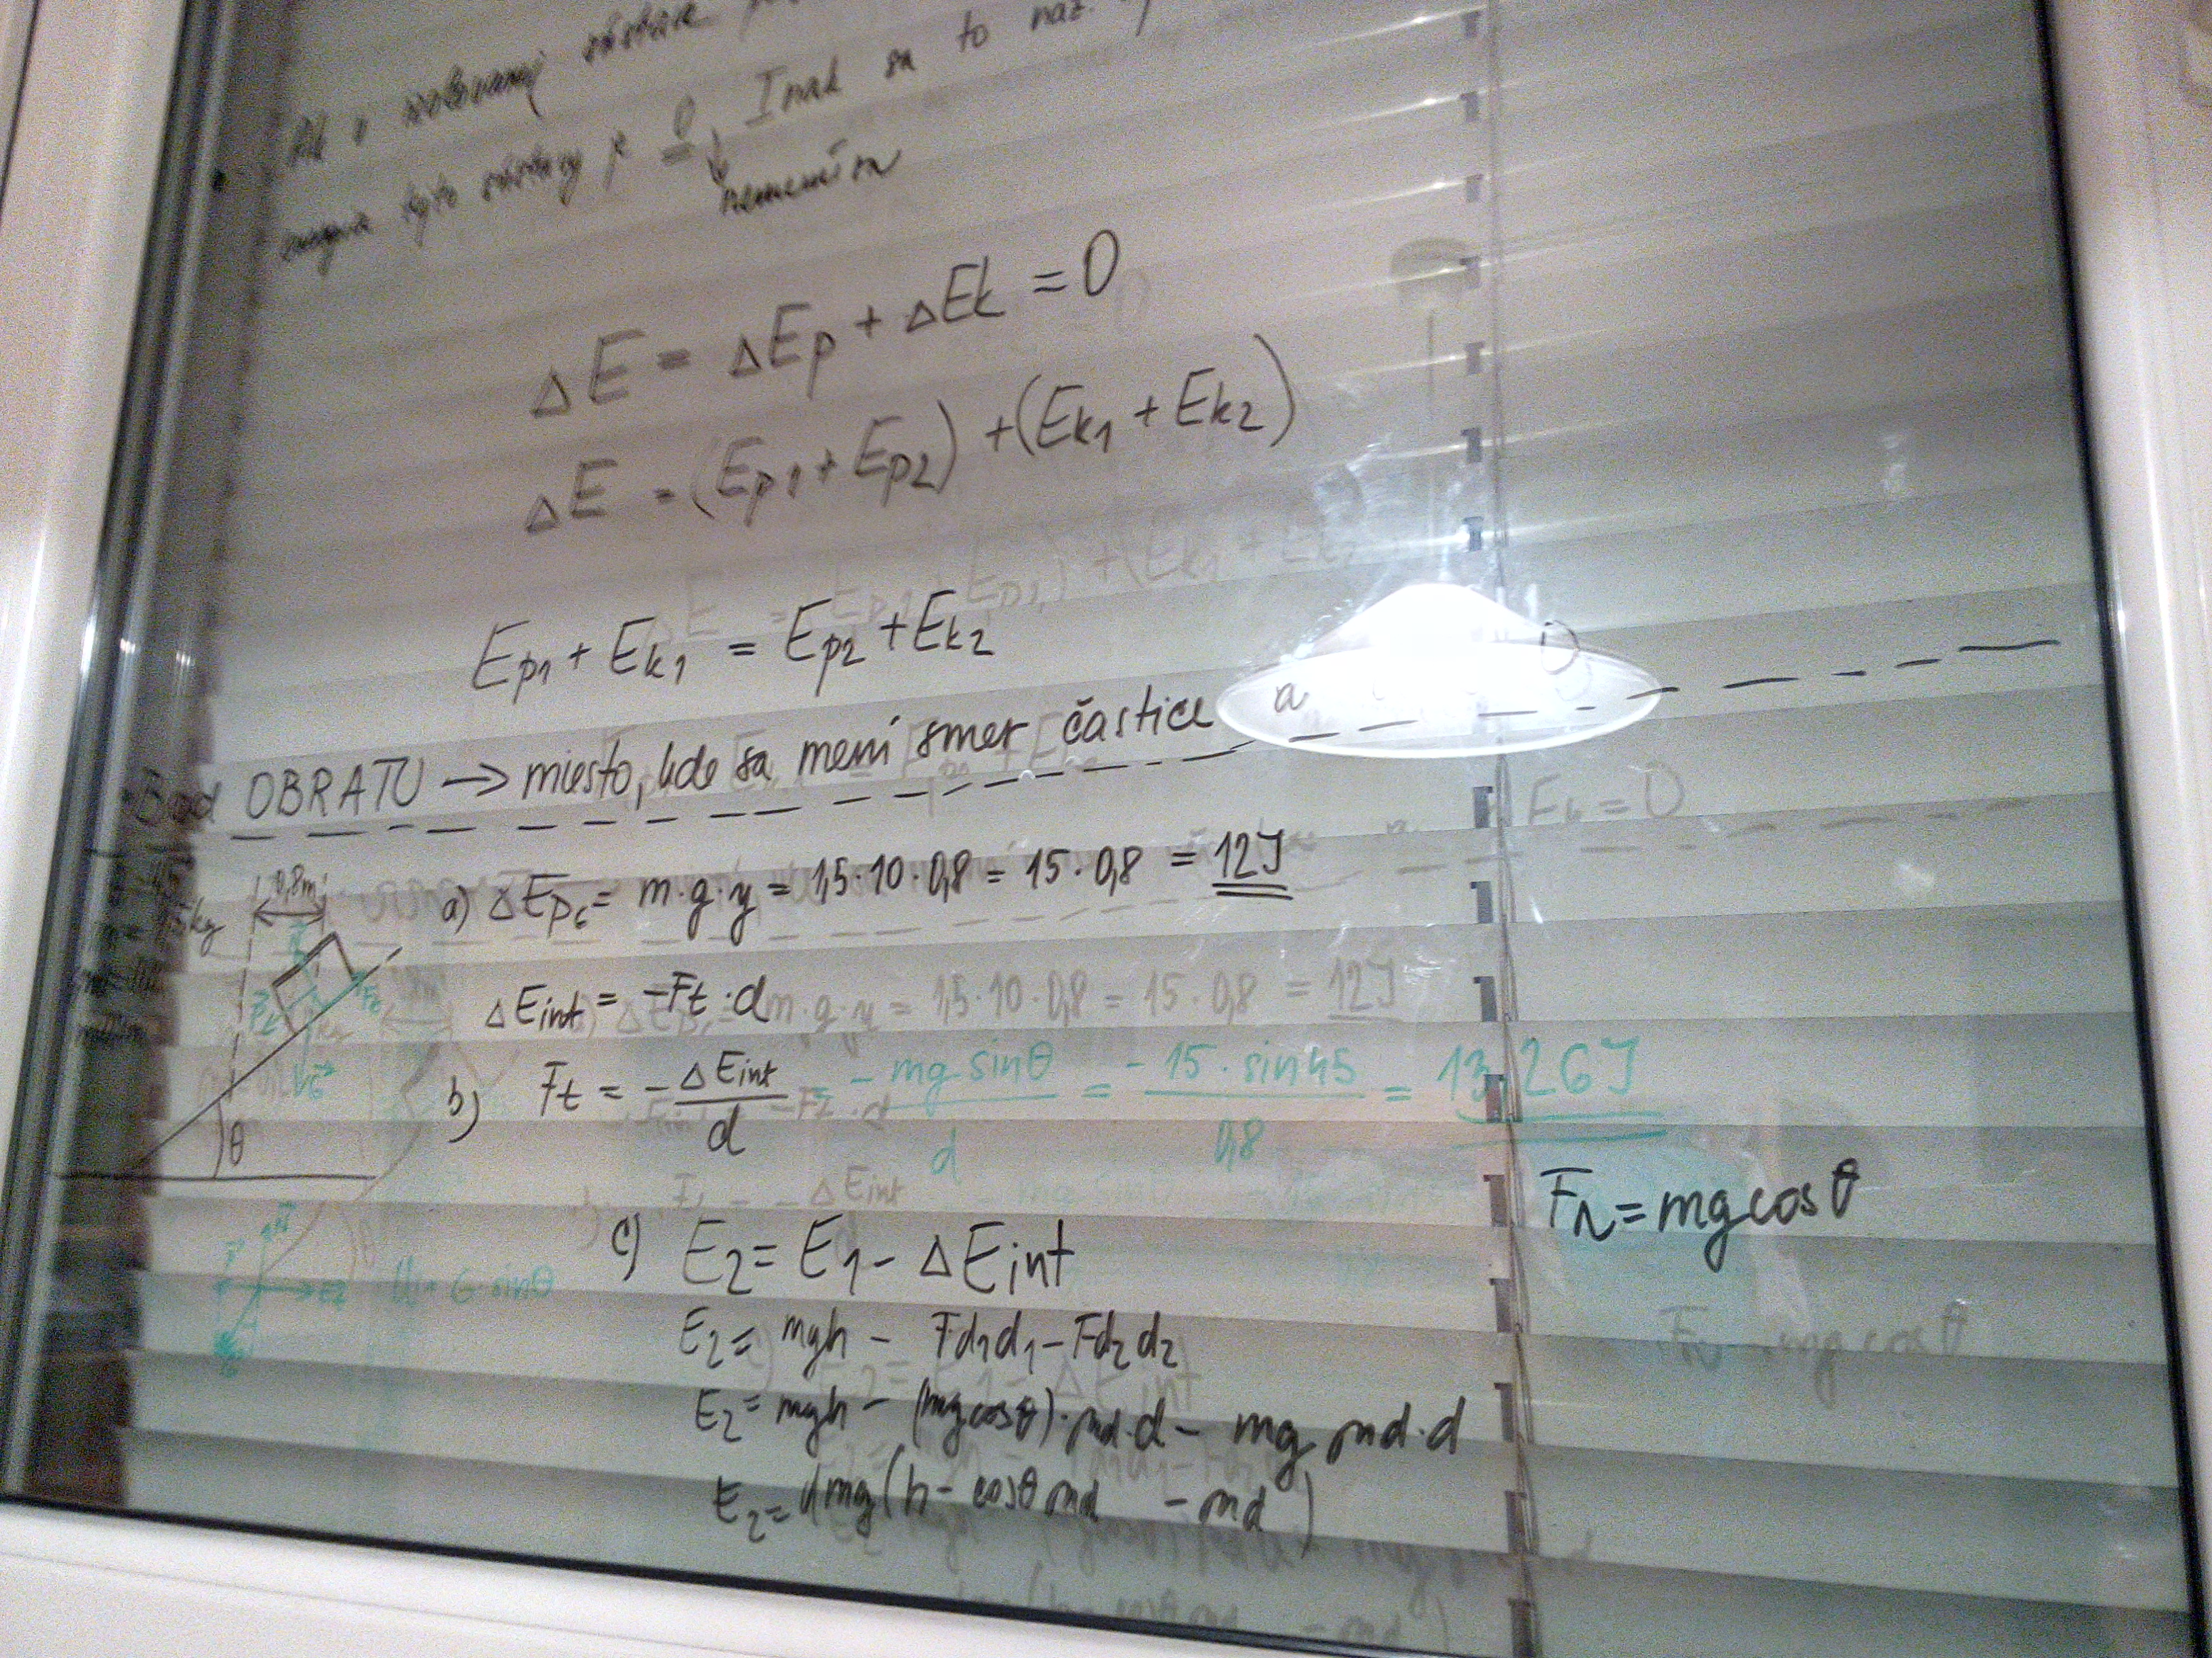
survival kit
2. Prepočítaj príklad, sprav odpovedník
1. Daj si obed v menze
3. Poplač si, ak to zatiaľ nefunguje
..ak to znovu nefunguje
Veľmi ľahká cesta
4. Prepočítaj to
znova
-ver, že na FB, mailoch na IS, telefóne, tam ti tvoj verný priateľ alebo vyučujúci vždy odpovie, keď si nevieš dať rady!! (+KONZULTÁCIE)
6. Daj si šlofíka

Slide 9
V čom spočíva (moja) biofyzika?
meranie pufrov mrazením
→PUFOR (buffer, tlmiaci roztok)= pár slabej kyseliny/zásady a konjugovanej soli a je schopný po pridaní určitého množstva silnej kyseliny/zásady udržať stále pH
→pufračná kapacita- je závislá od zloženia a koncentrácie pufru
-hovorí o tom, koľko kyseliny/zásady môžeme pridať do roztoku, aby sa pH nezmenilo (pKa±1)
Notes:
pKa-rovnováha pri disociácii

Slide 10
Polystyrénový box s tekutým CO2
Nie je moje
MERANIE SKOKOV PUFROV
Teplomery
pH meter
Nizkoteplotná elektróda (meranie pH)

Slide 11
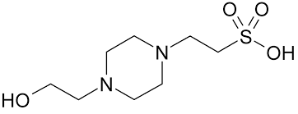
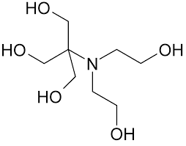
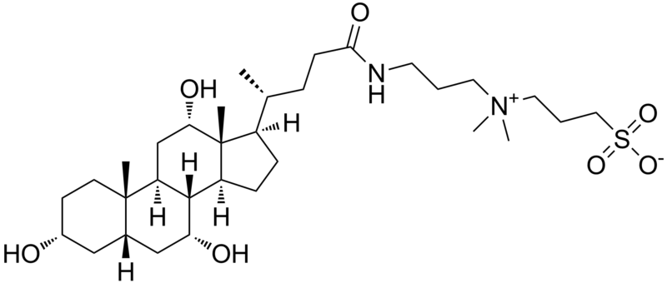
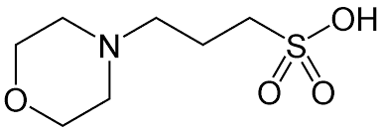
Nasledujúce kroky v meraní
prepočet jednotlivých pufrov podľa zloženia
ich príprava pre rôzne pH, koncentrácie
meranie pH skokov
CHAPS: 3-{Dimethyl[3-(4-{5,9,16-trihydroxy-2,15-dimethyltetracycloheptadecan-14-yl}pentanamido)propyl]azaniumyl}propane-1-sulfonate

Slide 12
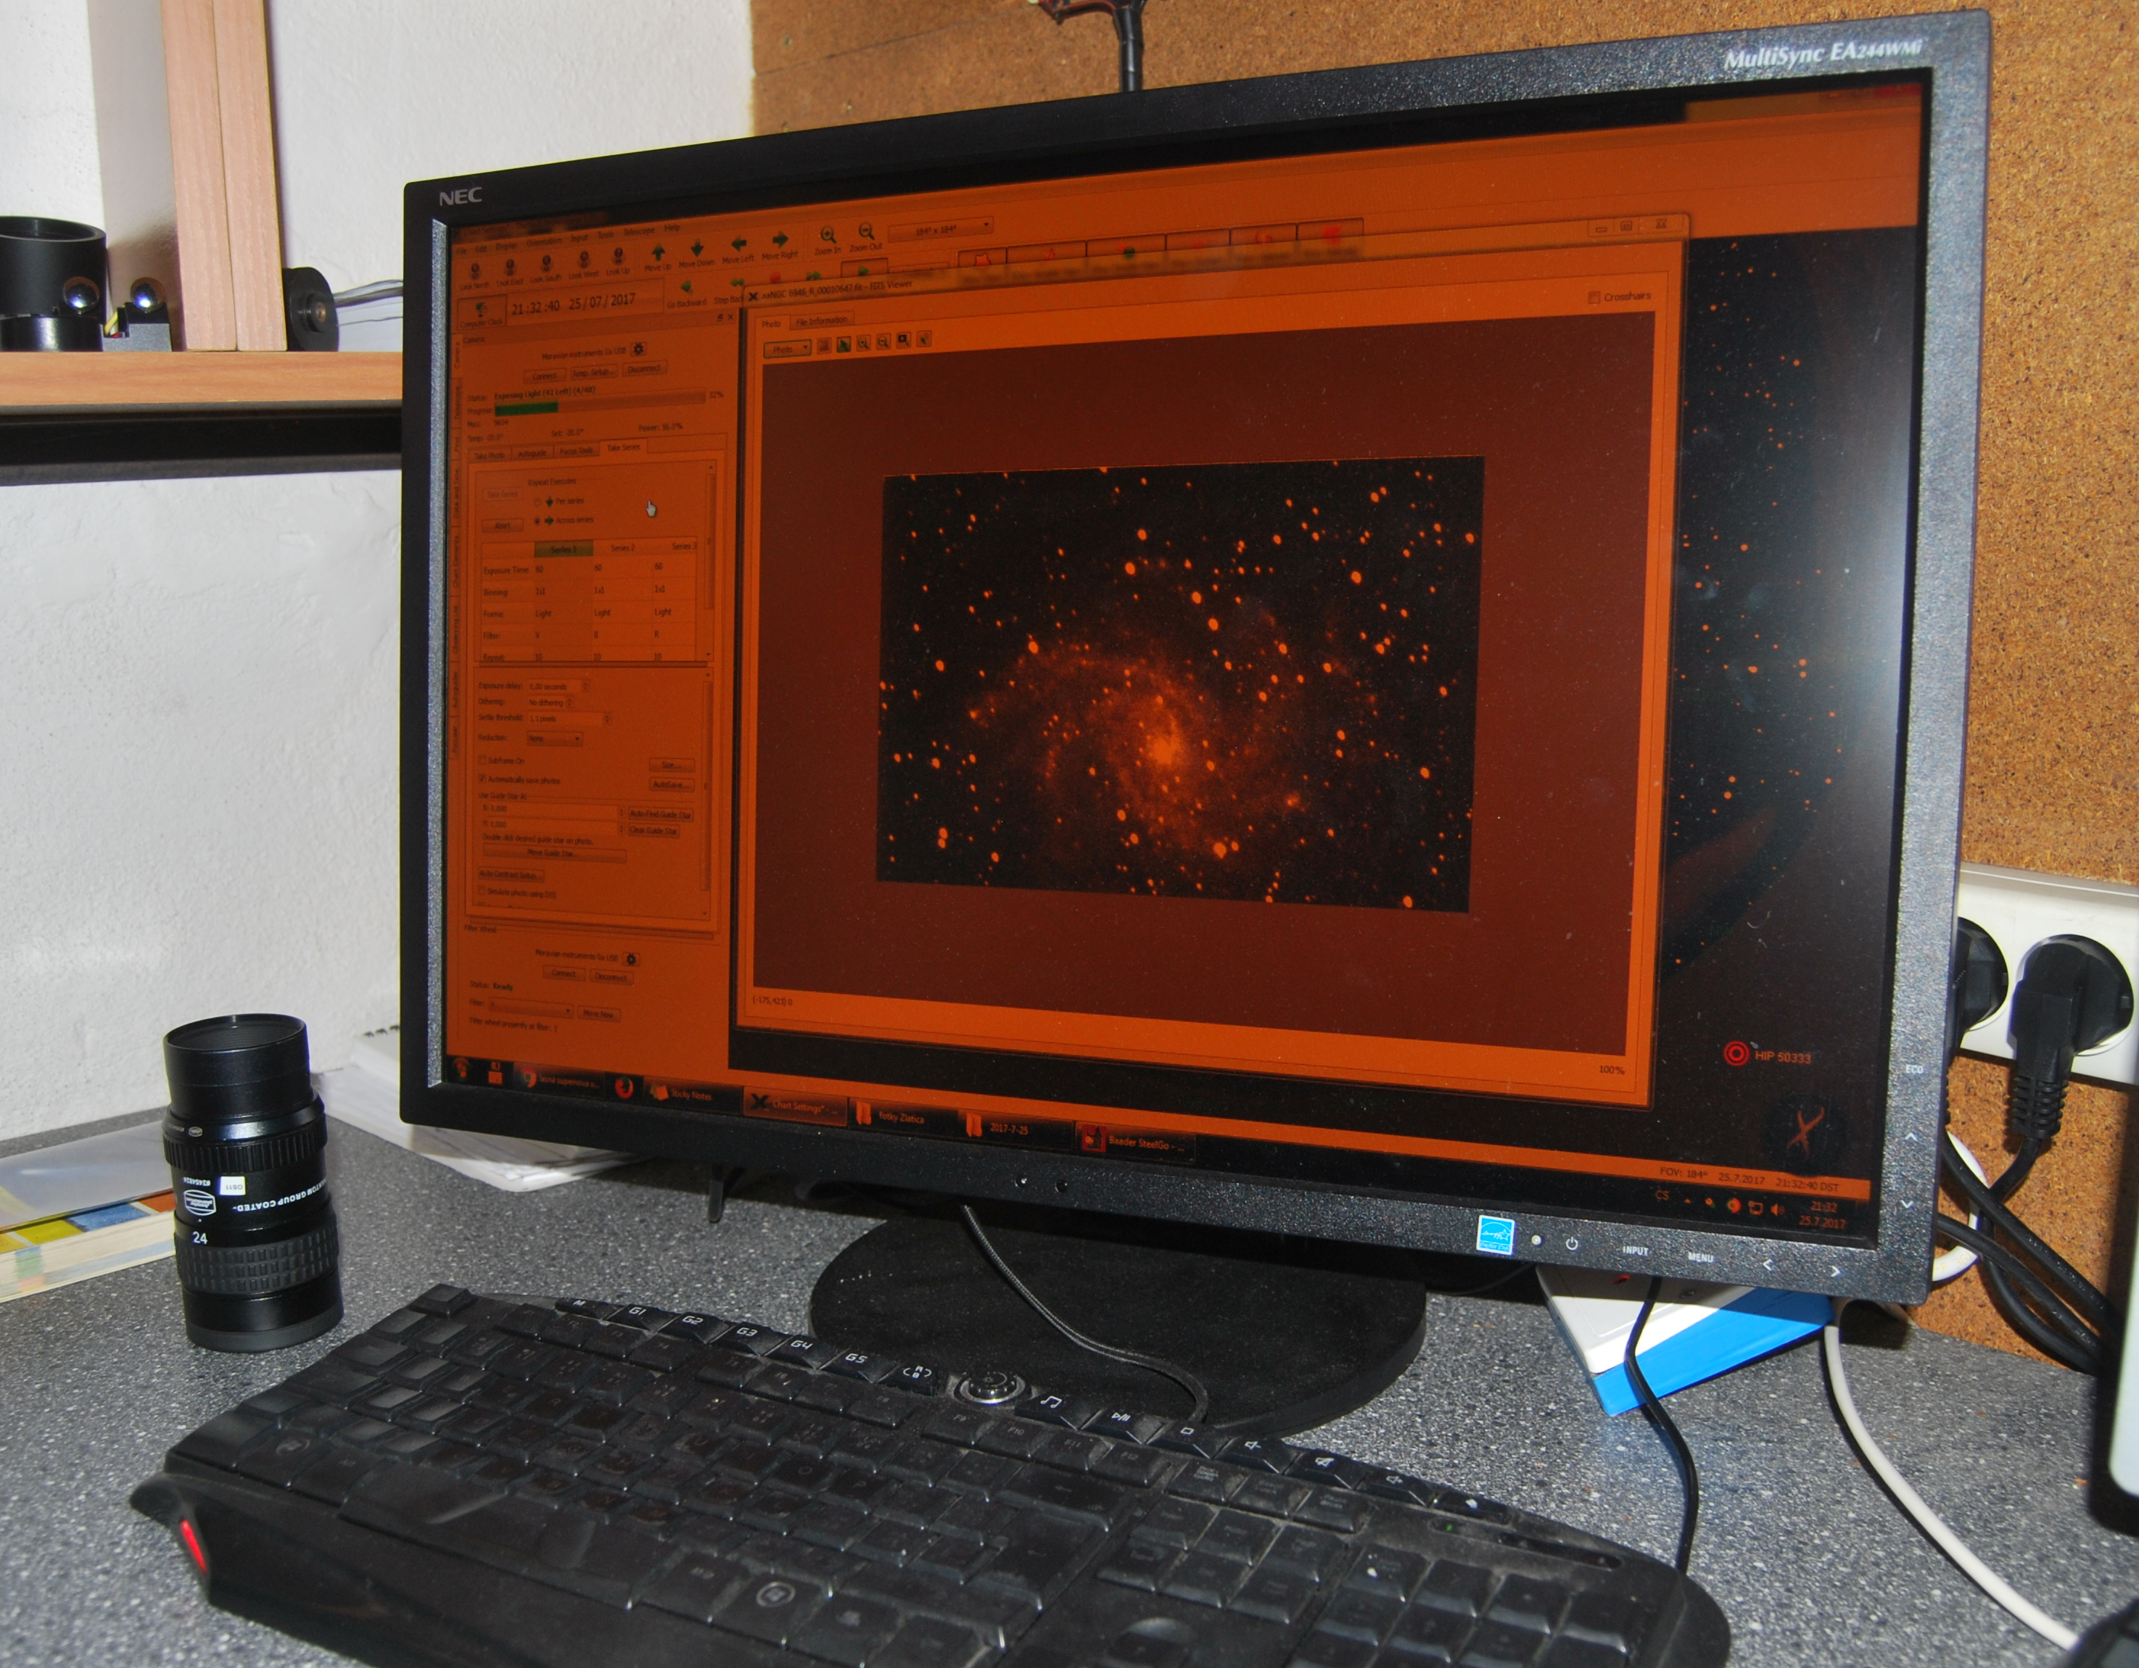
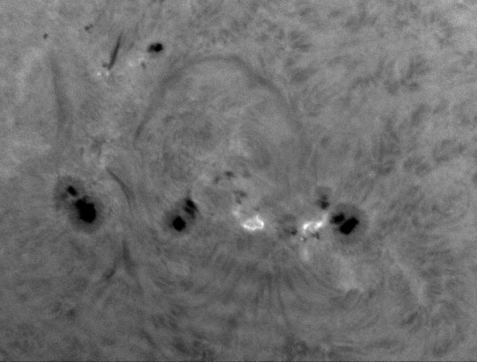
astro section

Slide 13
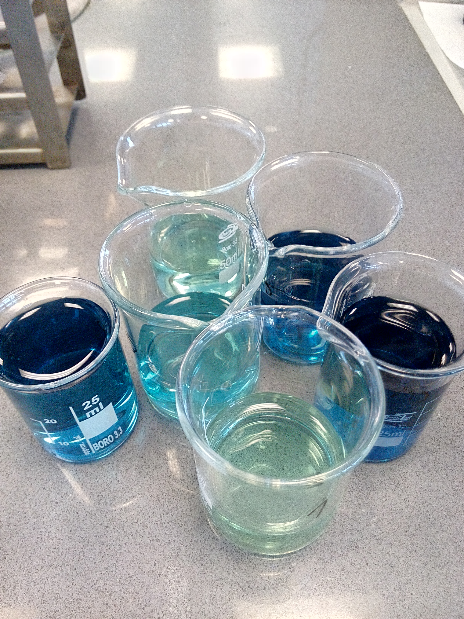
Chemical section
Notes:
1-neutrálne
2-kyslé
3-alkalické
4-bez pôsobenia proteázy
A - neutralizované mléko
B - okyselené mléko
C – neutralizované mléko po působení lipázy, teplota 37 oC
D – neutralizované mléko po působení lipázy, teplota 0 oC
E – neutralizované mléko po působení lipázy, teplota 80 oC
AKTIVITA SACHARÁZY

Slide 14
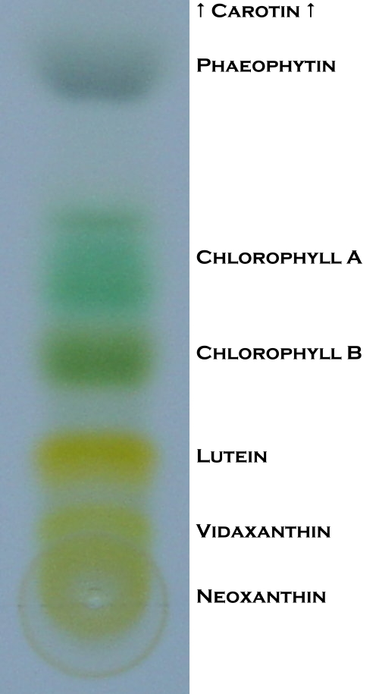

Slide 15
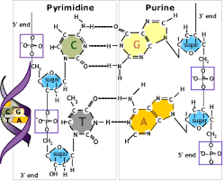
Poskladaj si svoju dna
Double stranned helix:
-je poskladaná z:
Komplementárných báz
(A=T, C≡G)
Fosfátový zvyšok (zvyšok H3PO4)
Cukornatá zložka
(Deoxy Ribo nucleic Acid)

Slide 16
Záver aneb čo nám bF prinesie?
Poznatky, skúsenosti a prehľad o všetkých vedách naraz
Dobrý predpoklad „úchytu“ (napr. projekty v škole)
Tipy, triky a návody ako na spracovať dáta (po čase)
Nešalieť z každej maličkosti
Veľa skvelých priateľov ochotných pomôcť za každú cenu

